Slide 1



BUZONES
ORIGINALES
DE CORREOS
JOSE LUIS

Slide 2


¿Te acuerdas cuando escribían los amigos a casa? Yo recuerdo bajar corriendo en pijama al buzón a por las cartas, que ilusión abrirlas, algunas con colonia, otras con regalitos que me hacían...
El caso es mostrados unos buzones muy chulos dignos de observar... ajajajaja

Slide 3
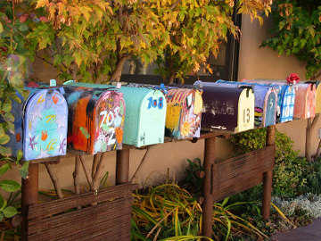

Slide 4
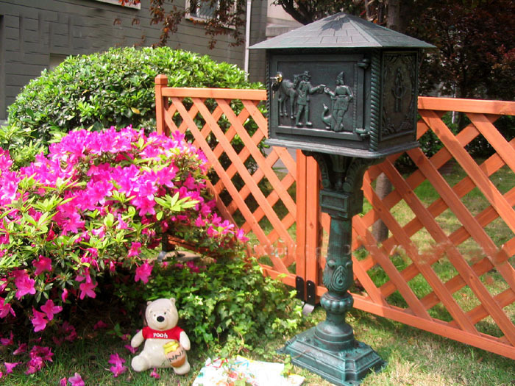

Slide 5
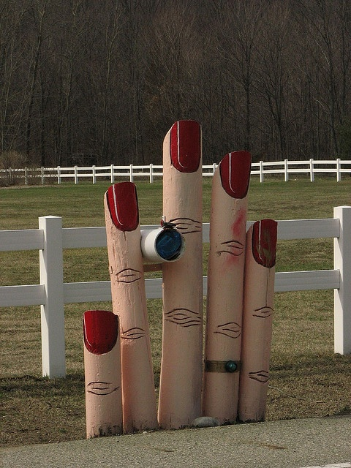

Slide 6
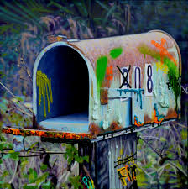

Slide 7
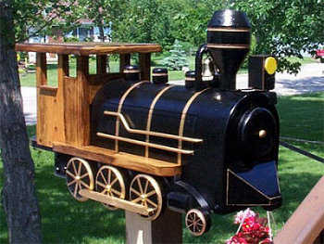

Slide 8
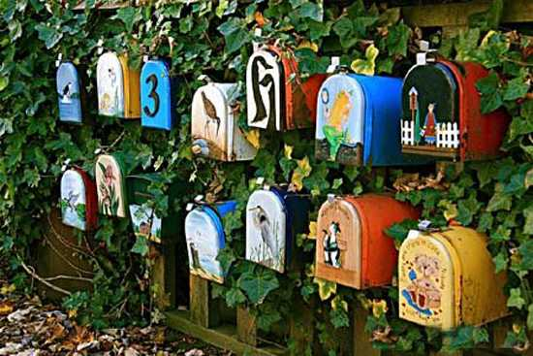

Slide 9
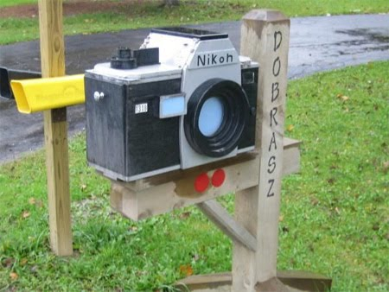

Slide 10
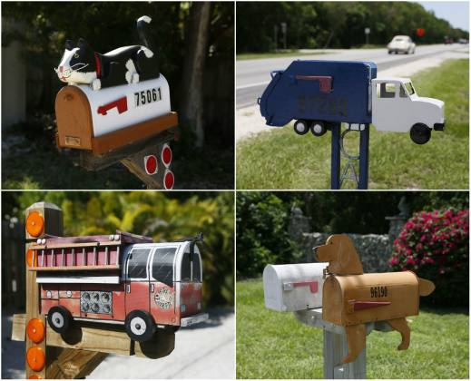

Slide 11
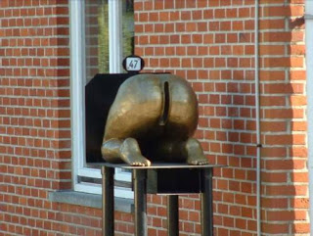

Slide 12
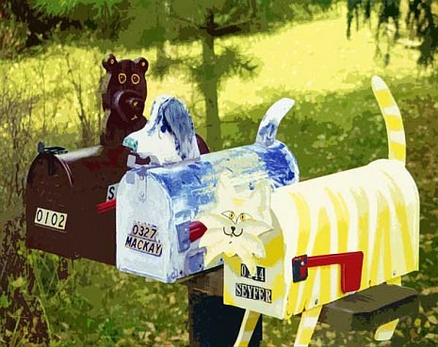

Slide 13
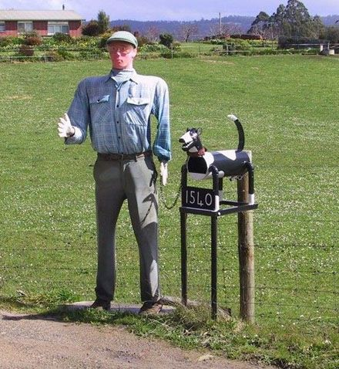

Slide 14
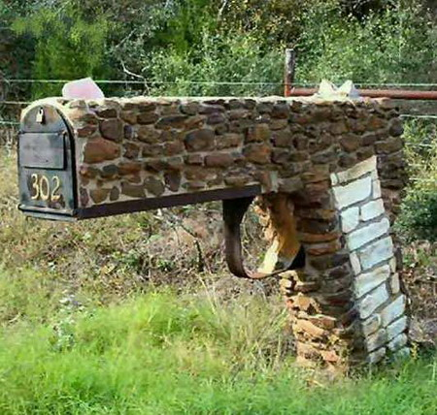

Slide 15
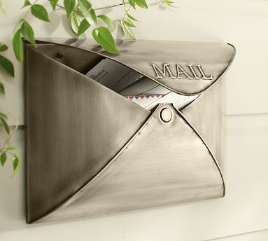

Slide 16
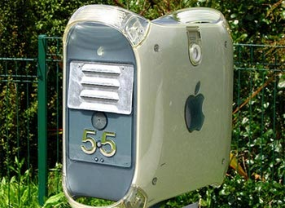

Slide 17
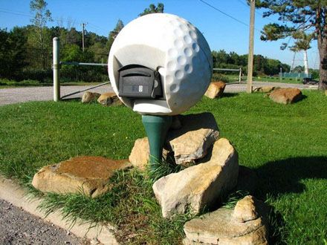

Slide 18
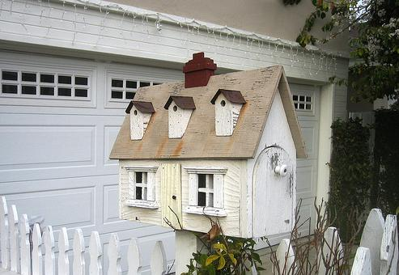

Slide 19
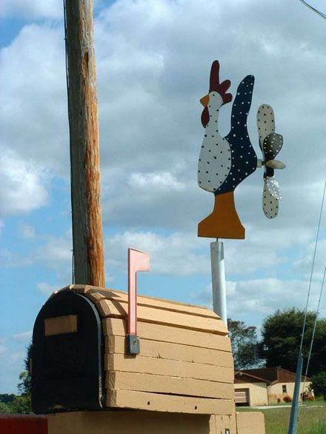
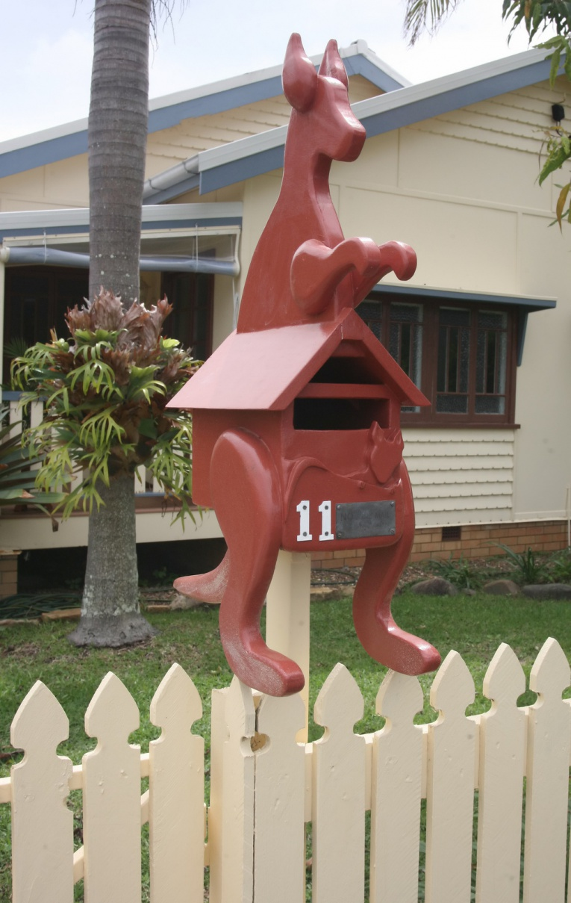

Slide 20
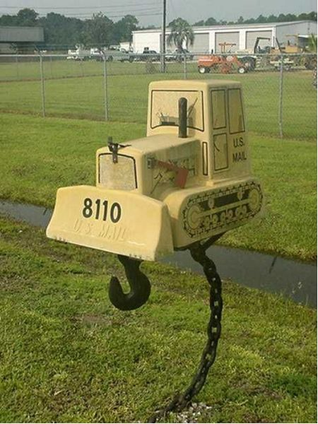

Slide 21
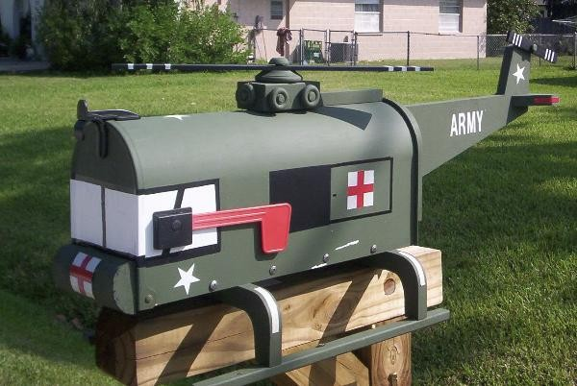

Slide 22
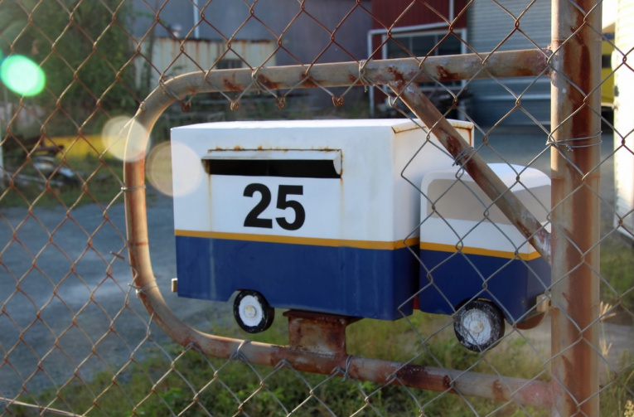

Slide 23
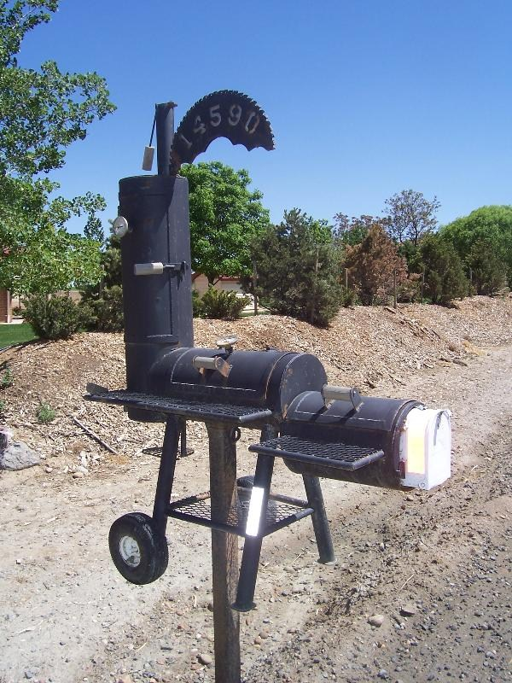
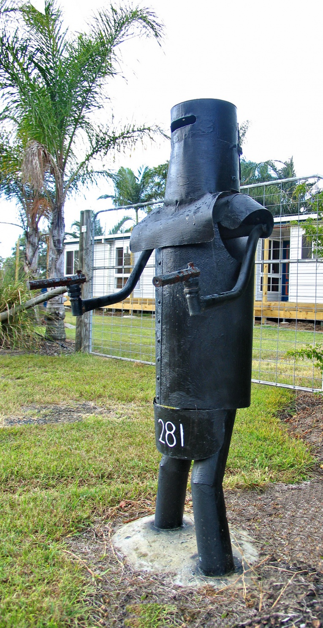

Slide 24
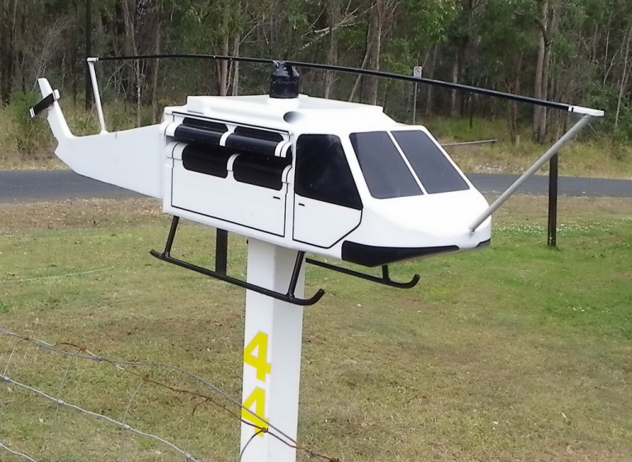

Slide 25
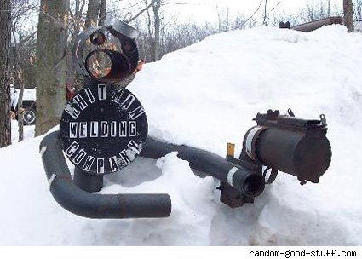

Slide 26
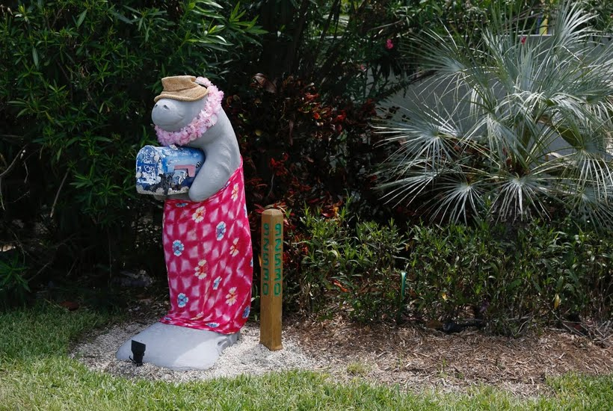

Slide 27
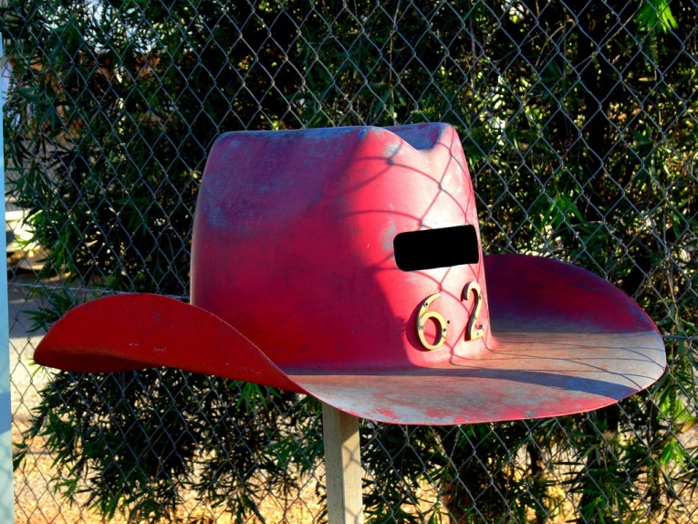

Slide 28
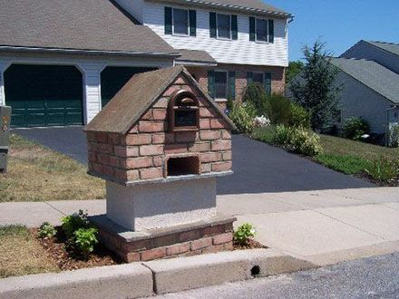

Slide 29
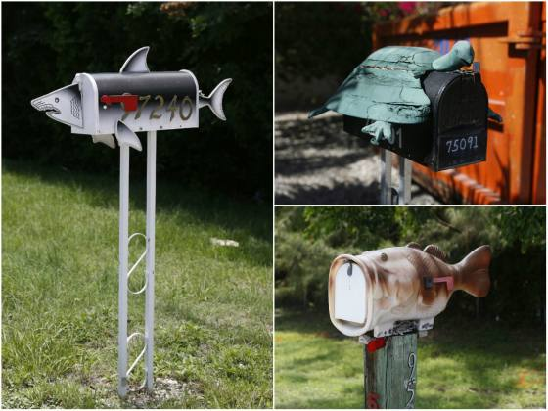

Slide 30
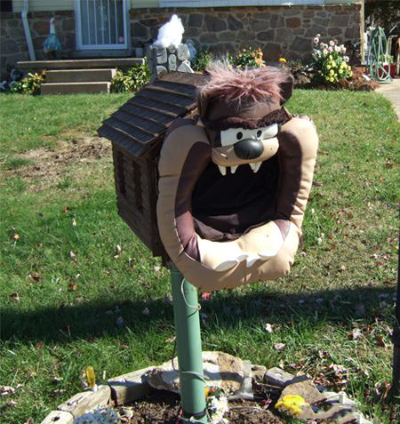

Slide 31
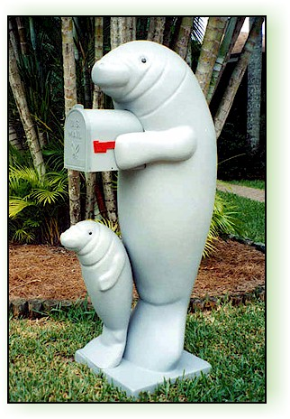
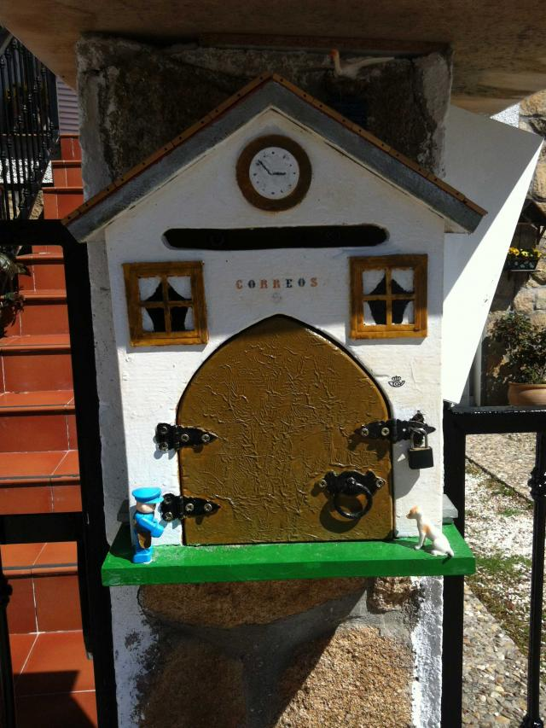

Slide 32
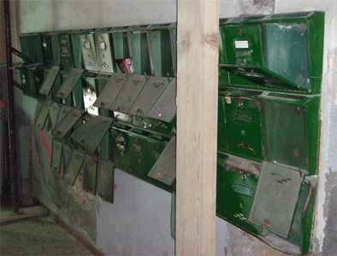

Slide 33
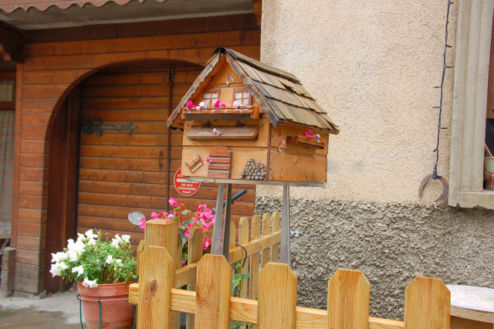

Slide 34
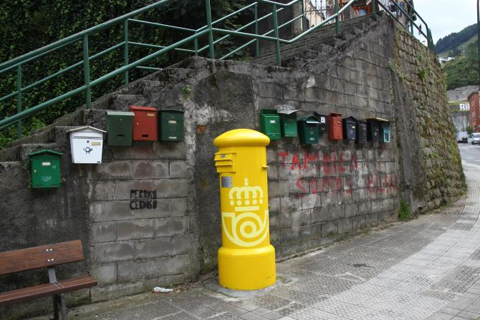


Slide 35
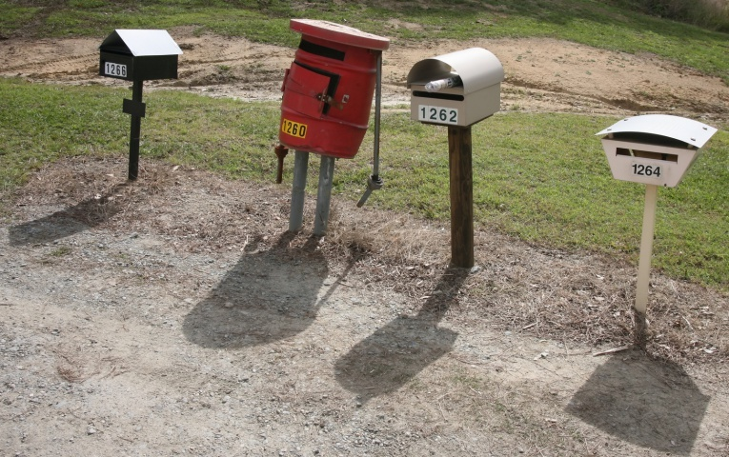

Slide 36
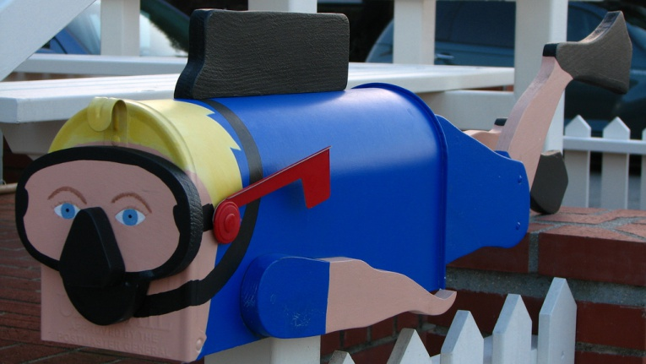

Slide 37
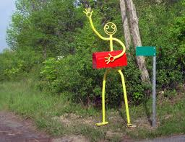
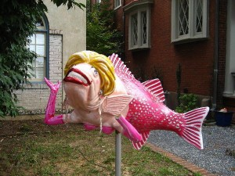
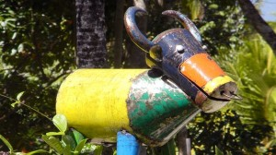
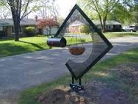

Slide 38
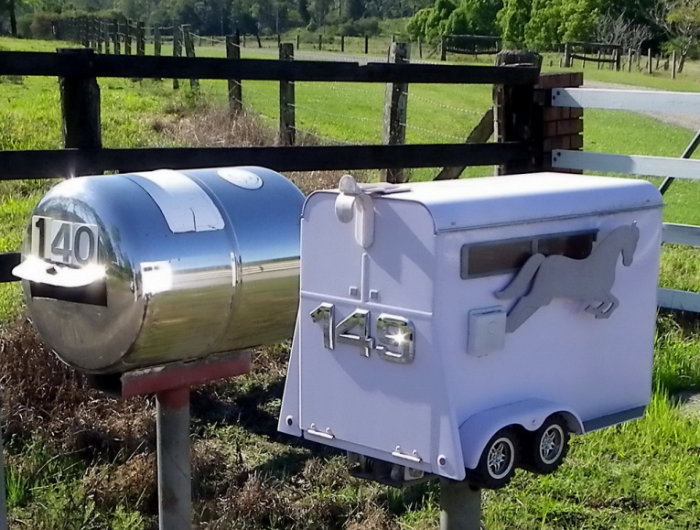

Slide 39
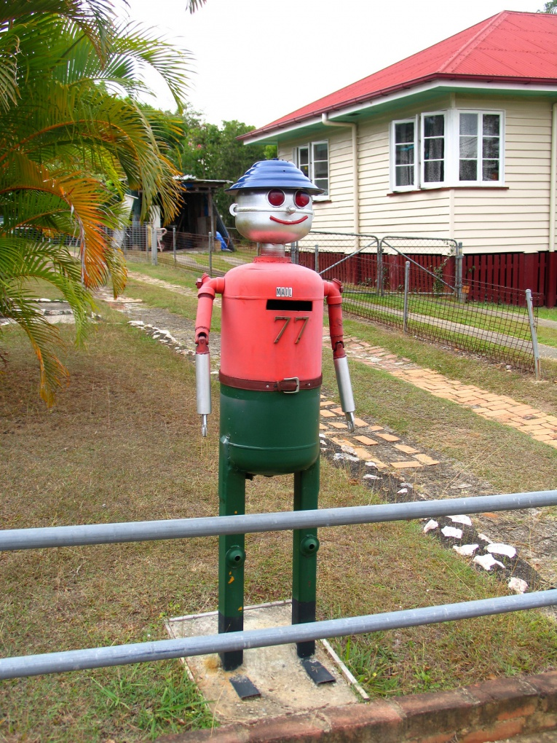

Slide 40
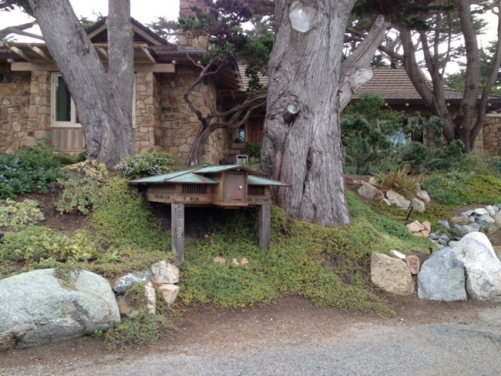

Slide 41
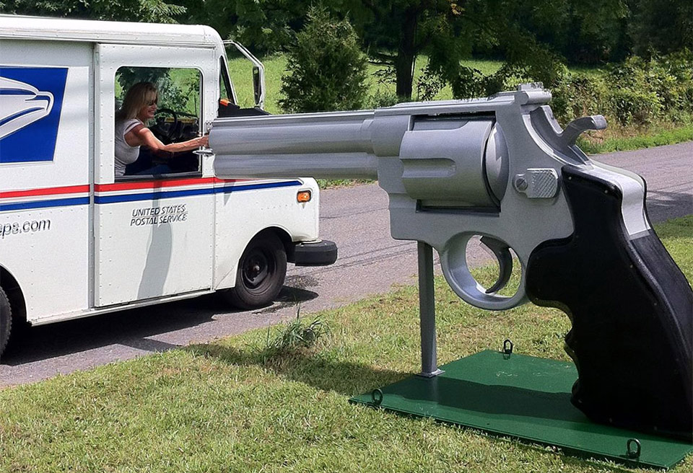

Slide 42
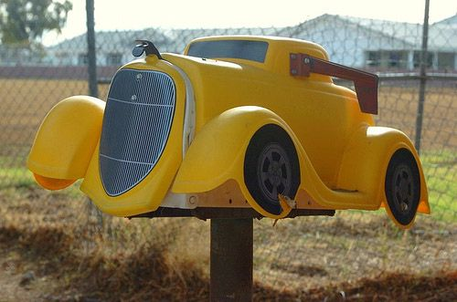

Slide 43
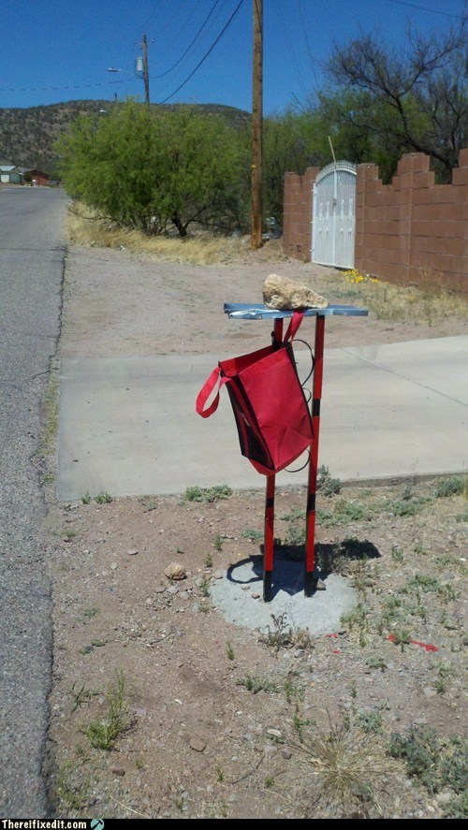
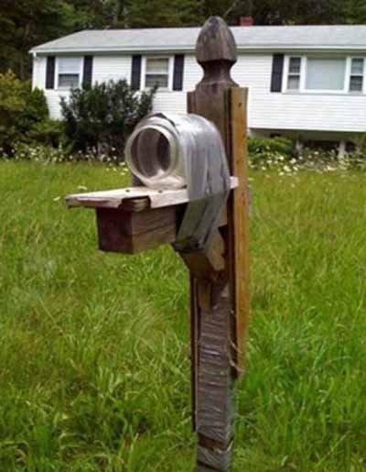

Slide 44
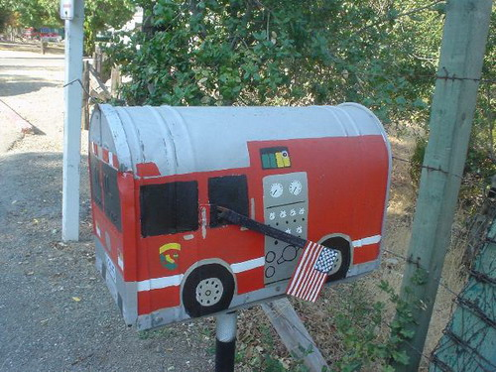

Slide 45
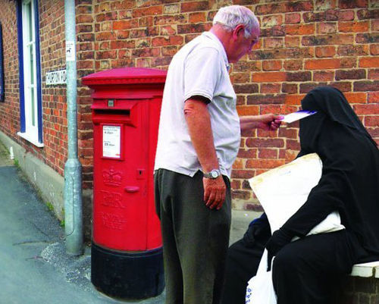

Slide 46


Slide 47



Slide 48


Slide 49


Slide 50


Slide 51


Slide 52


Slide 53


Slide 54


Slide 55


Slide 56


Slide 57


Slide 58



Slide 59


Slide 60


Slide 61


Slide 62


Slide 63


Slide 64


Slide 65


Slide 66


Slide 67



Slide 68
  UN FUERTE ABRAZO
  QUE TENGAS UN
  BUEN DIA
JOSE LUIS

Slide 69







¿Te ha gustado?
Puedes ver más entrando
Aquí
Además puedes recibir powerpoints en tu correo electrónico suscribiéndote aquí:

